Slide 1

Pertemuan 3
CSS (Box Model, Flex Box dan Grid)
Tim Teaching
Yushintia Pramitarini S S.T.,M.T
Elok Nur Hamdana, S.T.,M.T
Wilda Imama Sabilla, S.Kom., M.Kom.
Desain dan Dasar Pemrograman Web

Slide 2
Topik
CSS Display
CSS Dimensi dan Overflow
CSS Box Model
CSS Flex Box
CSS Grid

Slide 3
Tujuan
Mahasiswa diharapkan dapat:
Mampu menerapkan konsep CSS Display
Mampu menerapkan konsep CSS Box Model
Mampu menerapkan konsep CSS Flex Box
Mampu menerapkan konsep CSS Grid

Slide 4
Apa itu CSS Layouting ?
Teknik untuk mengatur tata letak sebuah halaman web dengan menggunakan kode CSS.
Tujuan nya adalah agar halaman yang dibuat terlihat rapih, menarik sesuai dengan yang diharapkan oleh si pembuat.

Slide 5
CSS Display
Tag pada HTML digunakan untuk memberikan ‘maksud’ / ‘arti’ pada sebuah konten (contohnya adalah p untuk paragraph, h1 untuk heading utama dan lain-lain)
Tag <div> dan tag <span> tidak memiliki arti apapun, keduanya digunakan untuk mengelompokkan tag-tag HTML dan memberikan informasi terhadap tag-tag tersebut.

Slide 6
Hub antara tag <div> dan <span> pada display CSS
Mempunyai property display
<div></div> | <span></span>
Div {Display: block;} | Span {Display: inline;}

Slide 7
CSS Display
Setiap tag pada HTML berada di salam sebuah kotak. Property display pada CSS mengatur perilaku dari kotak tersebut (sumber; https://css-tricks.com/almanac/properties/d/display)
Setiap tag pada HTML memiliki nilai default untuk property display. Tetapi kita juga dapat mengubah perilaku dari tag tersebut dengan value-nya (sumber; https://developer.mozilla.org/en-US/docs/Web/CSS/display)

Slide 8
Value display
Inline
Inline-block
Block
none

Slide 9
inline
Elemen HTML yang secara default tidak menambahkan baris baru Ketika dibuat
Karakteristik dari dispay inline adalah
lebar dan tinggi elemenya besarnya sesuai dengan konten yang ada di dalamnya
Tidak dapat mengatur tinggi dan lebar dari elemen inline
Margin dan padding hanya mempengaruhi elemen secara horizontal, tidak vertical
Elemen inline;
b, strong, i,, a, span, button, input, label, select, textarea
(sumber; https://developer.mozilla.org/en-US/docs/Web/HTML/Inline_element)

Slide 10
inline-block
Bisa mengatur height dan weigh. tidak ada elemen yang secara default memiliki property.
display: inline-block;
kita harus ubah secara manual property tersebut Secara umum prilaku dasar dari dari elemen inline-block sama dengan elemen inline

Slide 11
Block
Elemen HTML yang secara default menambahkan baris baru Ketika dibuat
Jika tidak diatur lebar-nya, maka lebar default dari elemen block akan memenuhi lebar dari browser / parent-nya
Kita dapat menyimpan tag dengan elemen inline, inline-block, atau bahkan elemen block lagi
Adapun contoh-contoh elemen block adalah ; h1-6, p, ol, ul, li, form, hr, div
(sumber; https://developer.mozilla.org/en-US/docs/Web/HTML/Block-level_elements)

Slide 12
Dimensi dan Overflow pada CSS
Dimensi memiliki dua property yaitu width dan height.
Satuan dimensi adalah px, %, in, cm, mm pc pc
Overflow adalah property CSS yang digunakan untuk mengatur perilaku elemen yang tidak cukup pada suatu parent.
Ada empat value dari property overflow diantaranya yaitu;
Visible : Value default
Auto : CSS akan secara otomatis akan menambahkan scroll jika konten tidak cukup
Hidden : konten akan disembunyikan atau tidak kelihatan
Scroll : seperti auto, akan memunculkan scroll, tetapi jika content cukup scroll akan tetap ada

Slide 13
Box model pada CSS
Setiap elemen di halaman website berada di dalam sebuah box (kotak). Kita bisa mengatur ukuran dan posisi kotak tersebut. Kita bisa memberi warna / gambar sebagai background kotak tersebut (sumber; http://css-tricks.com/the-css-box-model/)
Box model pada CSS mendefinisikan ‘kotak’ yang dihasilkan oleh sebuah elemen, lalu menampilkannya sesuai dengan format visualnya. (sumber; http://www.w3.org/TR/CSS2/box.html)
CSS box model terdiri dari 4 komponen yaitu ; margin, border, padding dan content (sumber; http://www.w3schools.com/css/css_boxmodel.asp)

Slide 14
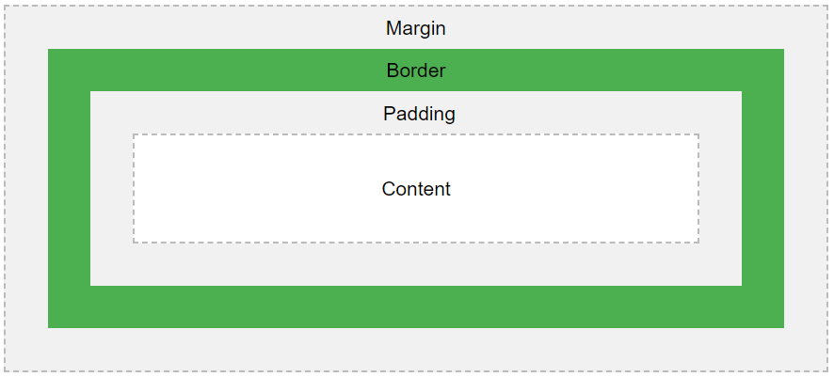

Slide 15
Cara mengatur property pada margin
Margin | Padding | Border
Margin-top Margin-right Margin-bottom Margin-left margin | Padding -top Padding -right Padding -bottom Padding -left Padding | Border -top Border -right Border -bottom Border -left Border

Slide 16
Flex Box
Konsep dan definisi
Model layout 1 dimensi yang dapat mengatur jarak dan penjajaran antar item dalam sebuah container (sumber; https://developer.mozilla.org/en-US/docs/Web/CSS/CSS_Flexible_Box_Layout)
Flexbox Layout Module adalah sebuah modul yang menawarkan cara yang efektif untuk Menyusun, mensejajarkan dan mendistribusikan jarak antar item di dalam sebuah container, meskipun ukuranya dinamis atau bahkan kita tidak tahu. (sumber; https://css-tricks.com/snippets/css/a-guide-to-flexbox/)

Slide 17
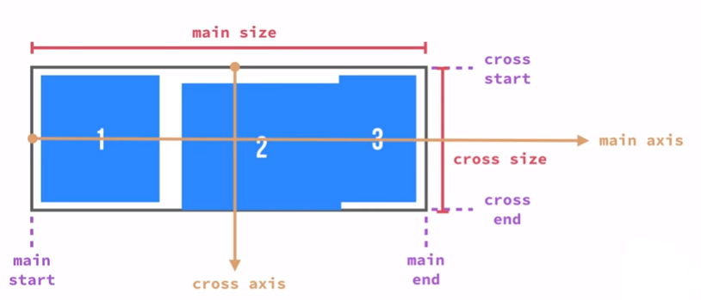
Istilah pada flex box
(sumber; https://css-tricks.com/snippets/css/a-guide-to-flexbox/)

Slide 18
Css grid
CSS grid layout module menawarkan system layout berbasis grid dengan baris dan kolom sehingga mempermudah melakukan desain halaman web tanpa menggunakan float dan position
Modul CSS baru untuk mendefinisikan system layout berbentuk grid dalam 2 dimensi (baris dan kolom)

Slide 19
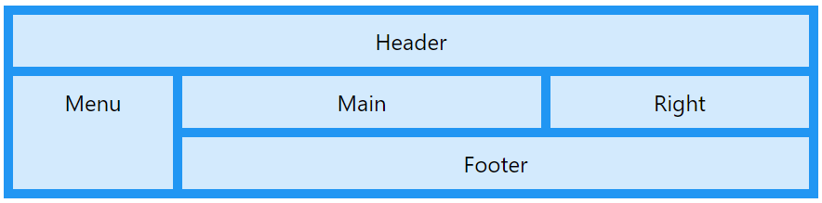
Grid layout module
Sumber; https://www.w3schools.com/css/css_grid.asp

Slide 20
Thanks
Next
Let’s code

